Slide 1
انشاء وادرة المناحل
المحاضرة الثانية المستوى الثاني برنامج الاقتصاد والارشاد والمجتمع الريفي
اثناء تعليق الدراسة
ا.د/ ناجح سيد عمران
استاذ الحشرات الاقتصادية وتربية النحل

Slide 2
الجزء الثاني
حلقة النقاش الخامسة

Slide 3
ادارة المناحل
بعد ان تعرف الطالب على انشاء المناحل في الجزء الاول من المحاضرات السابقة مطلوب من الطالب معرفة كيفية ادارة المناحل في هذا الجزء.

Slide 4
ما المقصود بادارة المناحل
المقصود بها كل العمليات التي من شانها او يتطلب على مربي النحل القيام بها في سبيل استمرارية المشروع بكفاءة عالية مع تحقيق الهدف منه وباعلى انتاجية او عائد

Slide 5
بنود الادارة
المطلوب من الطالب الالمام الكافي ببنود التالية لكي يكون اداري ناجح
فحص الطوائف التغذية
تثبيت الأساسات الشمعية
تشتية النحل
ضم الطوائف والانوية
التطريد
التقسيم
انتاج طرود النحل المرزوم

Slide 6
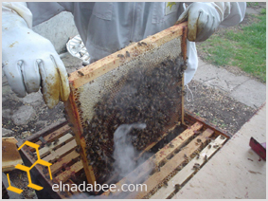
فحص الطوائف Colonies examination
المطلوب من الطالب معرفته في هذه العملية الاتي :
ادوات الفحص
الاجراءات التي يجب اتخاذها عند الفحص
الهدف من الفحص
كيفية الفحص
توقيتات الفحص

Slide 7
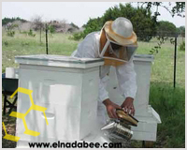
خطوات الفحص الصور من (1) الى (4) انظر الكتاب
1

Slide 8
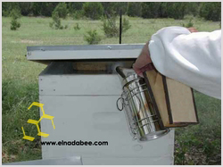
2

Slide 9
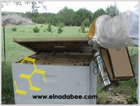
3

Slide 10
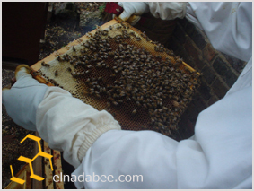
4

Slide 11
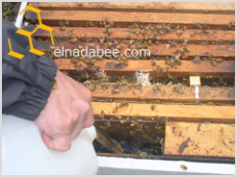
2. التغذية

Slide 12
مطلوب من الطالب التعرف علي النقاط التالية
الهدف من التغذية
طرق التغذية
انواع التغذية
معرفة الطوائف المحتاجة إلى تغذية
الاحتياطات الواجب مراعاتها عند التغذية
انظر الشرح بالكتاب

Slide 13
3. تثبيت الأساسات الشمعية
على الطالب التعرف على الاتي
ما المقصود بعملية التسليك
ان يستطيع اجراء بنفسه
انواع الاساسات الشمعية
انظر الشرح بالكتاب

Slide 14
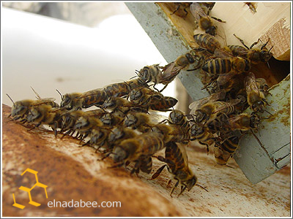
4. تشتية النحل

Slide 15
يجب على الطالب التعرف على النقاط التالية
خطوات عملية التشتية
2. شروط التشتية الجيدة
[1] وجود ملكات حديثة السن
[2] وجود شغالات حديثة السن
[3] توفير الغذاء
[4] حماية الطوائف من العوامل الجوية
(1) بالنسبة للخلايا
(2) بالنسبة للمظلة
(3) تقليل فترات فحص الطوائف
انظر الكتاب

Slide 16
4. ضم الطوائف والانوية
على الطالب ان يتعرف على الاتي:
المقصود بالضم
الاحتياطات الذي يجب مراعاتها
خطوات الضم
طرق الضم
موسم الضم
انظر الكتاب

